Slide 1
Chào mừng thầy cô và các em đến với tiết học Tự nhiên xã hội

Slide 2
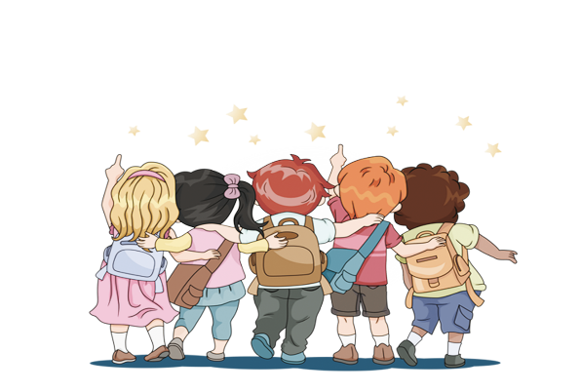
Bài 9: An toàn khi đi trên phương tiện
giao thông
Giáo viên: ………………..

Slide 3
Tiết 2

Slide 4
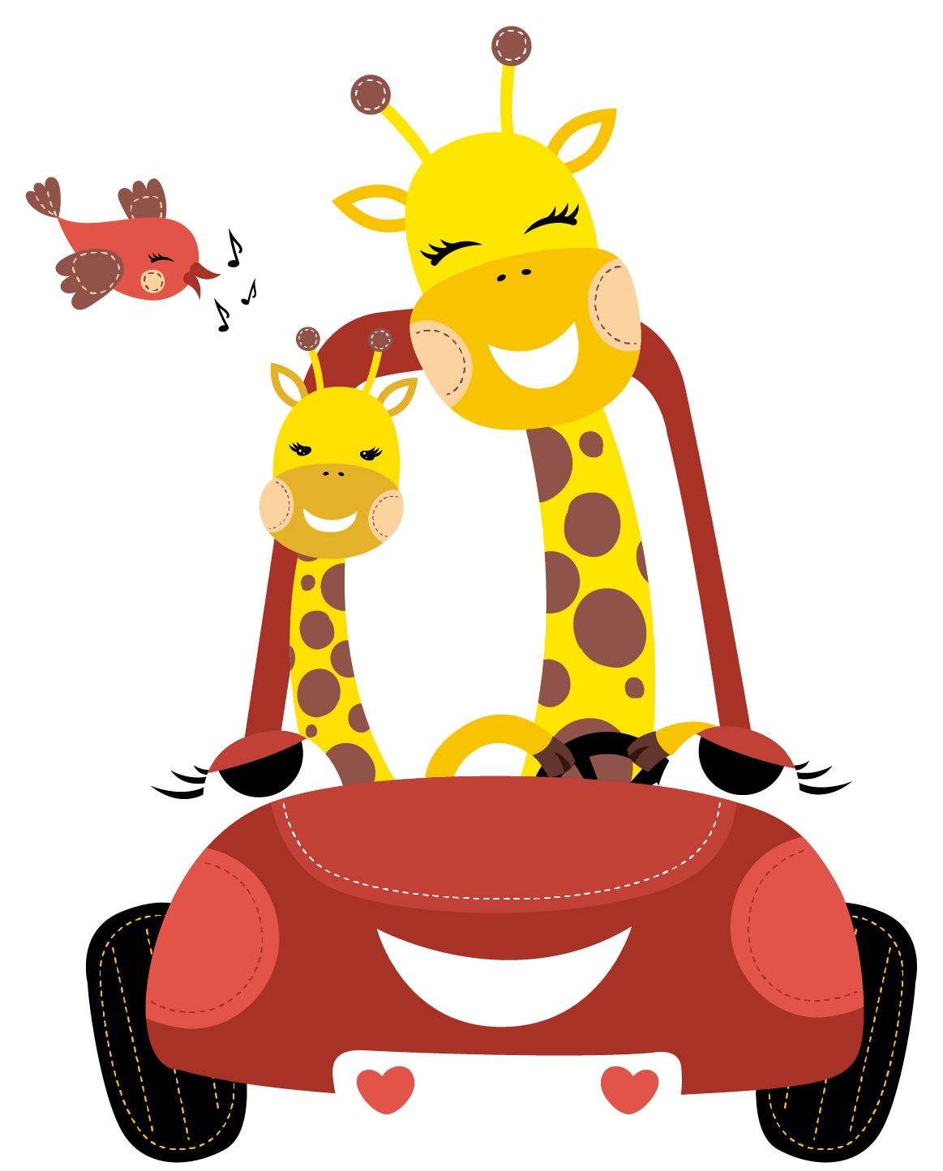
Khám phá
kiến thức mới

Slide 5
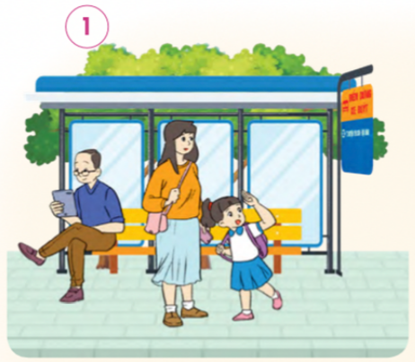
2
An toàn khi đi xe buýt
Dựa vào các hình và thông tin dưới đây, nêu một số quy định khi đi xe buýt
Chờ xe ở bên hoặc điểm dừng xe, không đứng sát mép đường

Slide 6
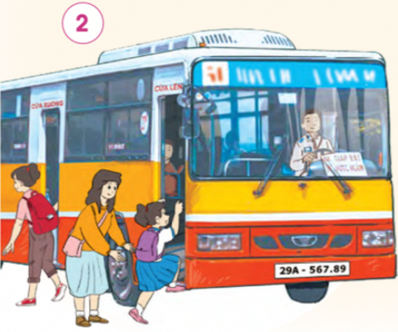
Một số quy định khi đi xe buýt
Ngồi vào ghế. Nếu đứng phải vịn vào cột đỡ hoặc móc vịn.

Slide 7
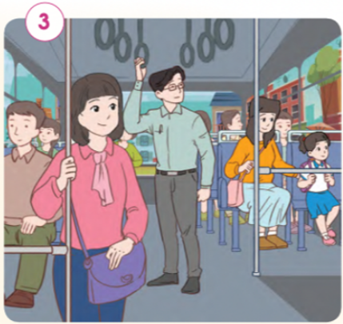
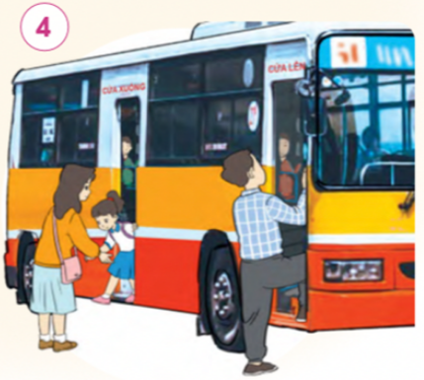
Một số quy định khi đi xe buýt
Lên và xuống xe khi xe đã dừng hẳn. Đi theo thứ tự, không chen lấn, xô đẩy.

Slide 8
Chia sẻ với các bạn và những người xung quanh về cách đi xe buýt để đảm bảo an toàn.

Slide 9
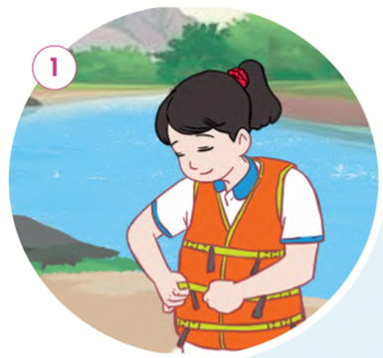
2
An toàn khi đi thuyền
Dựa vào các hình và thông tin dưới đây, nêu một số quy định khi đi thuyền
Mặc áo phao đúng cách trước khi lên thuyền

Slide 10
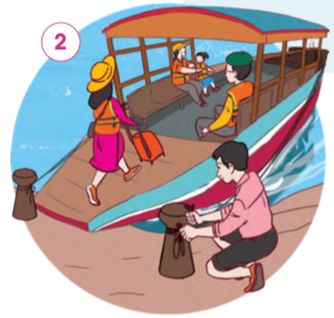
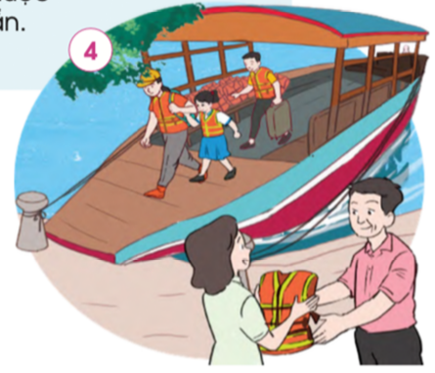
Một số quy định khi đi thuyền
Lên và xuống thuyền khi thuyền đã được neo chắc chắn.

Slide 11
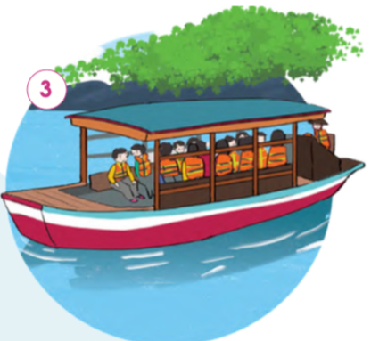
Một số quy định khi đi thuyền
Khi ở trên thuyền: Ngồi cân bằng hai bên thuyền; ngồi yên, không đứng, không cho tay, cho chân xuống nước.

Slide 12
Chia sẻ với các bạn và những người xung quanh về cách đi thuyền để đảm bảo an toàn.

